Slide 1
Evoluční počítání v kapalném krystalu
Autor: Kateřina Fořtová

Slide 2
Pojem evolution-in-materio
Manipulace fyzikálního systému pomocí počítačem kontrolované evoluce (computer controlled evolution - CCE)
Aplikace konfiguračních proměnných ovlivní měřený výstup převedený na výstupní data
Získání užitečné výpočetní funkce na základě aplikace fyzikálních signálů různých vlastností a následné konfigurace materiálu
Přidělená fitness funkce na základě porovnání výstupní a ideální funkce
Fitness je přidělena každému jedinci z populace
Materiál by měl být ideálně resetován do původní podoby při aplikaci nové konfigurace

Slide 3
Pojem evolution-in-materio - příklad problému TSP (Travelling Salesman Problem)
Minimální cena při navštívení každého z měst pouze jednou
Využití CAP (Configurable Analogue Processor)
Mapování na elektrodové pole – výstupní a konfigurační elektrody
Výstupních elektrod je tolik jako měst
Cílem je nalézt množinu výstupních napětí, které mohou být mapovány na permutaci měst
Evoluční algoritmus rozhodne jaké elektrody budou mít výstupní, konfigurační, případně vstupní napětí

Slide 4
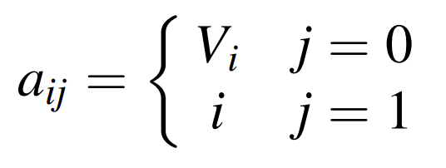
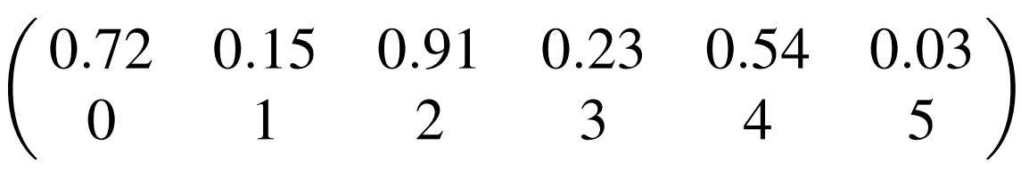
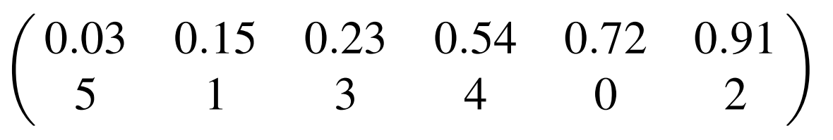
Pojem evolution-in-materio - příklad problému TSP (Travelling Salesman Problem)
Nechť V_{i} určuje napětí výstupních elektrod. Definujeme 2D pole:
Proměnná a_{i0} určuje naměřená výstupní napětí a a_{i1} danou permutaci. Pokud jsou prvky a_{i0} seřazeny, pak a_{i1} určuje danou permutaci.
Např. mějme šest měst pro problém TSP, pak zaznamenáme daná výstupní napětí:
Pokud seřadíme první dimenzi, tak dostaneme danou permutaci měst:

Slide 5
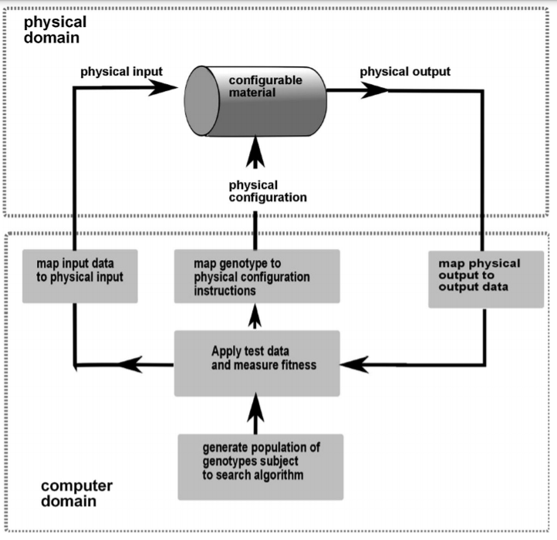
Koncept evolution-in-materio
Fyzikální doména
Konfigurační materiál, na který mohou být aplikovány fyzikální signály
Signály dělíme na vstupní, výstupní, konfigurační
Výpočetní doména
Počítač kontroluje aplikaci fyzikálních vstupů, čtení fyzikálních signálů z materiálu, aplikaci fyzikálních konfigurací pro materiál
Genotyp evolučního algoritmu převeden do konfiguračních instrukcí
Fyzikální výstupní signály převedeny počítačem do výstupních dat
Hodnota fitness získána z výstupních dat a přidělena jako fitness genotypu

Slide 6
Aspekty evolution-in-materio
Výhody
Nevýhody
Fyzikální proměnné mohou být využity evolucí bez toho, aby nám byly předem známé
Nepožadovaný počítačový model fyzického systému
Možná potenciální řešení problémů, která si zatím nedokážeme představit
Možnost dosud nových neobjevených výpočetních zařízení
Není vždy jasné, jaké fyzikální proměnné pro konfiguraci systému jsou nejvýhodnější
Horší reprodukovatelnost systému
Aplikování testovacích signálů může změnit vnitřní vlastnosti systému
Někdy je třeba vynaložit vyšší čas pro konfiguraci materiálu
Mnohdy delší konfigurace systému pro provedení zadaného výpočtu

Slide 7
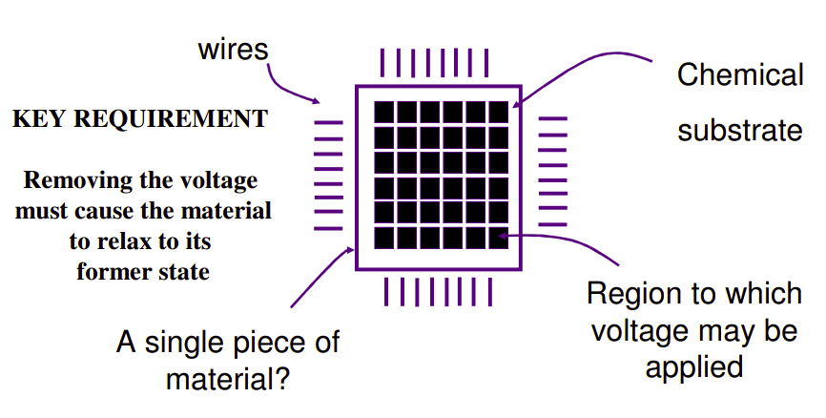
Field Programmable Matter Array (FPMA)
Zařízení umožňující manipulaci s materiálem pod kontrolou počítače pomocí napětí vyvolávajícího fyzické změny v látce
Interakce vyvolaných změn využitelných v evoluci
Při vhodně zvolených hodnotách konfiguračního napětí dochází ke změně v materiálu na molekulární úrovni
Vhodný materiál pro FPMA
Konfigurovatelný pomocí napětí / proudu
Ovlivňuje optické, elektrické signály
Resetovatelný do původní podoby
Např. kapalný krystal, elektroaktivní polymery, společenství bakterií

Slide 8
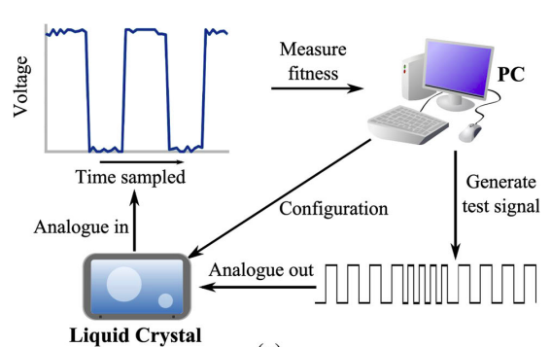
Liquid Crystal Analogue Processor (LCAP)
4 cross-switch zařízení dynamicky konfigurují obvody připojené k tekutému krystalu
Extérní propojení (spojené s analogovými V/V počítače) - vstupní napětí, uzemnění, signály, spojení s měřícími zařízeními
Propojení přiřazené vstupním signálům, měření, fixnímu napětí
Fixní napětí zjištěno pomocí genetického algoritmu, napětí je konstantní během evoluce
Poznámka: Některé vědecké články užívají název Liquid Crystal Evolvable Motherboard (LCEM)

Slide 9
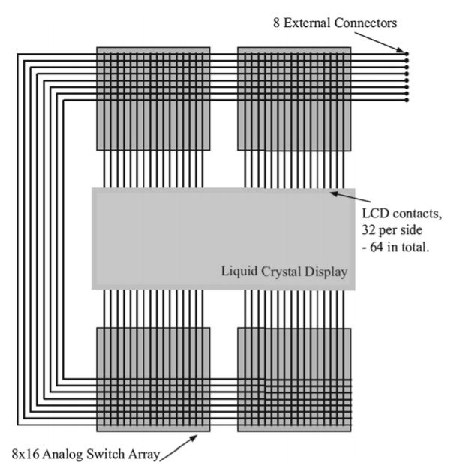
Příklady využití LCAP
Tónový diskriminátor – odlišení mnoha obdélníkových průběhů signálu
Logická hradla – navrhnutí dvouvstupových hradel – kapalný krystal je schopen univerzálních výpočetních operací
Kontrolér pro robota – systém pro vyhýbání se překážkám

Slide 10
Vlastnosti evolučního návrhu pro LCAP
Genotyp dělen na 2 části
64 celých čísel v rozsahu 0 až 8 - 64 LCD kontaktů
5 16-bitových celých čísel reprezentující napětí od -10 V do 10 V
Příklad nastavení pro tónový diskriminátor:
Populace 40 jedinců, běh 100 generací
Využití mutace, turnaje
Obecně snadné provedení evoluce, stačí pouze málo generací na rozdíl od řešení obdobných problémů na FPGA

Slide 11
Vývoj logických hradel v kapalném krystalu - Kódování genotypu
Cílové funkce: NOR, OR, AND, NAND, NOR, XOR
Dva možné stavy – HIGH, LOW reprezentující stavy TRUE, FALSE v Booleově logice
Genotyp dělen na 2 části - konektivita a konfigurační napětí
Opět 64 propojení na LCD - řetězec 64 celých čísel v rozsahu 0 – 8
Jedno spojení pro uzemnění, dvě spojení pro incidentní signály, jedno spojení pro výstup
Čtyři konfigurační napětí řízeny evolucí
Evoluční algoritmus určí 3 možná napětí a umístění jejich aplikace na některé z 64 propojení na LCD
EA dále určuje, na které z konektorů na LCD budou aplikovány příchozí signály, konektor pro čtení výstupních signálů a jaké konektory mají být uzemněny

Slide 12
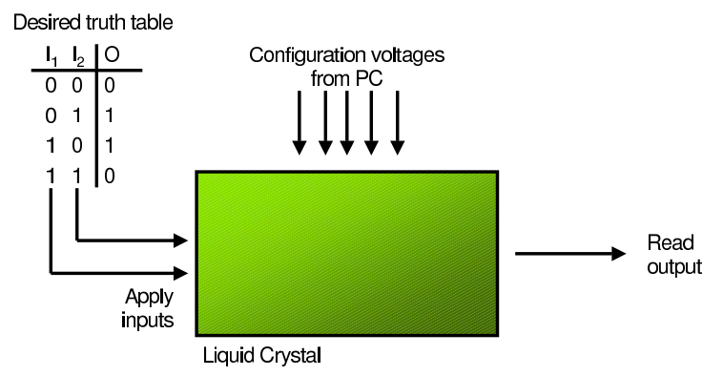
Vývoj logických hradel v kapalném krystalu - Fitness funkce
Populace 40 jedinců, 5 mutací na jedince
Užitý elitismus
5 nejlepších jedinců vybráno do další generace
Selekce využívá turnaje na základě vzorku 5 jedinců
200 generací

Slide 13
Vývoj logických hradel v kapalném krystalu – Fitness funkce
Aplikace každého řádku pravdivostní tabulky třikrát
Měření odezvy v kapalném krystalu
Fitness spočítána jako počet správných výstupů - maximální hodnota fitness (nejlepší možné řešení) - 4 * 3 = 12
Např. pokud je fitness 10, pak aspoň pro jednu aplikaci pravdivostní tabulky byly všechny výstupy správné
Vstupní napětí - + 1 V – TRUE, 0 V – FALSE
Práh výstupního napětí - + 0,1 V (tedy výstup vyšší jak + 0,1 V – TRUE, jinak FALSE)

Slide 14
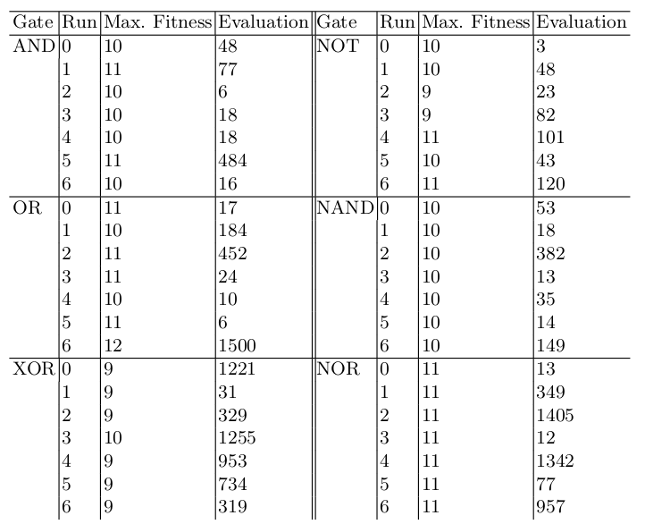
Vývoj logických hradel v kapalném krystalu – Výsledky experimentování
Fitness dobrého řešení nejméně 10
Většina typů hradel je evolucí vytvořena velmi rychle
Je možné, že kapalný krystal má způsob pamatovat si přechozí konfigurace - rychlejší vývoj, systém by nemusel být zcela resetován
Hradlo XOR nejnáročnější na vytvoření pomocí evoluce

Slide 15
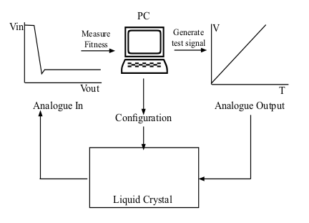
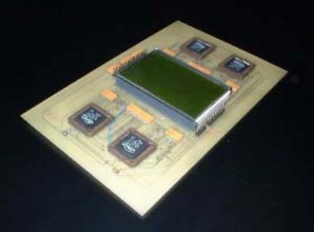
Vývoj kontroléru pro robota v kapalném krystalu
Pro zopakování: Schéma LCAP (Liquid Crystal Analogue Processor):
Dva senzory, dvě kola pro pohyb
Naměřené hodnoty z senzorů převedeny do signálů pro LCAP
Každý z senzorů vzdálenosti vrací výstup obdélníkové vlny s frekvencí úměrné vzdálenosti v přímce od senzoru k překážce

Slide 16
Vývoj kontroléru pro robota v kapalném krystalu – Reprezentace vektoru genetického algoritmu
Genetická reprezentace každého jedince dělena na dvě části - popis konektivity a popis konfiguračních napětí
Každý z 64 propojení na LCD reprezentován číslem v rozsahu 0 – 7, žádné propojení značeno 0 - řetězec 64 celých čísel (int) v rozsahu 0 – 8
Spojení pro uzemnění, dvě spojení pro čtení vzdálenosti, dvě spojení pro kontrolu motoru
Zbývající tři spojení mají statické napětí, které je určeno evolucí
Každé napětí reprezentováno 16-bit celým číslem - 65 536 možností se mapuje na úrovně napětí v rozsahu –10 V - + 10 V - řetězec tří 16-bit celých čísel
Každé spojení může být směrováno na různá místa na LCD na základě schématu propojení určeného evolucí

Slide 17
Vývoj kontroléru pro robota v kapalném krystalu - Genetický algoritmus
Populace 40 jedinců, 200 generací
5 mutací na jedince
Užitý elitismus – 5 nejlepších jedinců zachováno do další generace
Zhruba 1 minuto trvalo vyhodnocení 1 jedince
Cílem je prohledat co největší prostor bez kolize s překážkami
Fitness funkce zvýhodnila řešení, které dosáhly tohoto cíle (0 - nejhorší řešení, 10000 - nejlepší řešení)

Slide 18
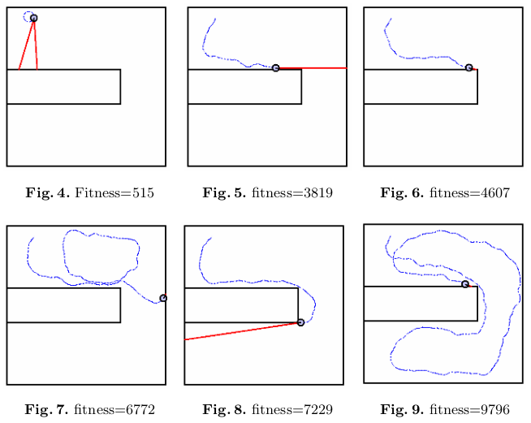
Vývoj kontroléru pro robota v kapalném krystalu - Výsledky experimentování
36 % běhů blízko nejlepšímu skóre
Průměrně 62 generací nutných pro nalezení dobrého řešení, nejrychlejší dobré řešení nalezeno při 22 generacích
Chronologické milníky učení robota: nepohybovat se v kruzích, jízda dopředu, otočení při výskytu zdi, pohyb při zdi, prohledání celého prostoru

Slide 19
Vývoj kontroléru pro robota v kapalném krystalu - Zkoumání stability řešení
Změna konfigurace kapalného krystalu na základě aplikovaných signálů - směr molekul se mění
Mapování genotypu na fenotyp - není zaručené stejné uspořádání molekul při dvou stejných konfiguracích - kapalný krystal je vysoce komplexní systém
Možné ovlivnění přechozími konfiguracemi - např. kondenzátory stále udržují elektrický náboj z předešlého testovaného obvodu

Slide 20
Závěr a zhodnocení evolution-in-materio
Evoluce umožňuje nalézt nekonvenční řešení
Umožnění provádět užitečné výpočty a experimenty
Možnost vývoje nových výpočetních zařízení, které využívají fyzikálních vlastností pro počítání způsobem, které lidstvo zatím nedokázalo vynalézt
Mnoho dalších zajímavých oblastí ke studiu vedle evoluce v kapalném krystalu - např. evoluce in vitro (zlepšení vlastností amfifilních látek např. mýdla, lipidy buněčných membrán), evoluce in silico (využití elektrických vlastností křemíku), nukleární magnetická rezonance (NMR) (implementace dvouvstupových logických hradel s využitím radiofrekvenčních pulsních parametrů - např. amplituda, frekvence, fáze)

Slide 21
Použitá literatura
Miller, J.F., Harding, S.L. & Tufte, G. Evolution-in-materio: evolving computation in materials. Evol. Intel. 7, 49–67 (2014). https://doi.org/10.1007/s12065-014-0106-6
Harding, Simon & Miller, Julian. (2008). Evolution In Materio : Evolving Logic Gates in Liquid Crystal. Unconventional Computing 2005: From Cellular Automata to Wetware. 3. 10.1007/978-0-387-30440-3_190.
Moreno J.M., Madrenas J., Cosp J. (eds) Evolvable Systems: From Biology to Hardware. ICES 2005. Lecture Notes in Computer Science, vol 3637. Springer, Berlin, Heidelberg. https://doi.org/10.1007/11549703
Harding S., Miller J.F. (2005) Evolution In Materio: Investigating the Stability of Robot Controllers Evolved in Liquid Crystal. In: Moreno J.M., Madrenas J., Cosp J. (eds) Evolvable Systems: From Biology to Hardware. ICES 2005. Lecture Notes in Computer Science, vol 3637. Springer, Berlin, Heidelberg. https://doi.org/10.1007/11549703_15
Sekanina, L. Nanotechnologie v kontextu bio-inspirovaných počítačů [online]. Poslední změna 27. dubna 2021 [cit. 5. května 2021]. Dostupné na: https://bit.ly/3eZY0o3.

